Slide 1
永远生命的礼物

Slide 2
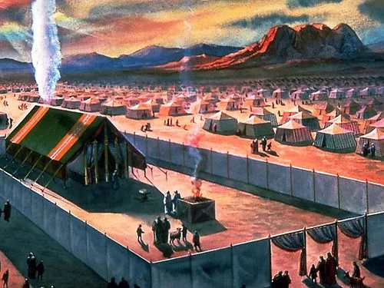
一.介绍
圣所的侍奉

Slide 3
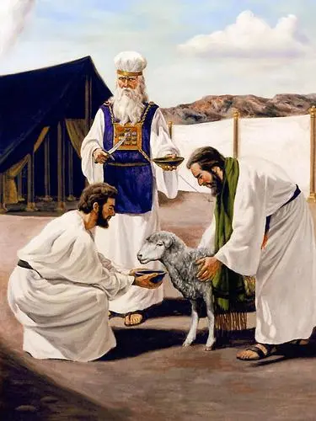
善恶之争(沪中)，第二十八章 查案审判，第28段
上帝的子民应当清楚地明白圣所和查案审判的题目。人人需要知道他们大祭司的职分和工作，否则，他们便不能操练那在现今时代所最不可少的信心，也不能担任上帝所要他们担任的职分。 {GC 488.2}
为什么圣所的崇侍对 基督徒如此重要?

Slide 4
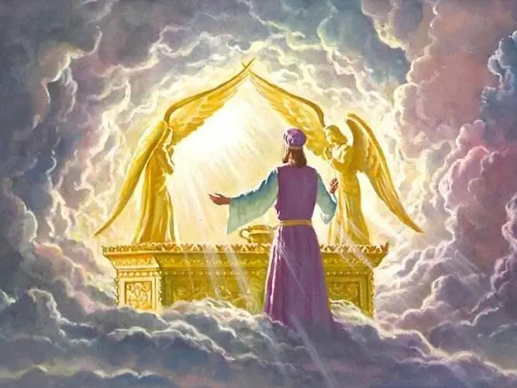
上帝要你担任什么职分？
基于在这个时候如何操练信心呢？

Slide 5
虽然每个人自己要杀羔羊
谁为百姓在早晚的崇侍和全国的崇侍中杀羔羊？

Slide 6
出29:38 “你每天所要献在坛上的，就是两只一岁的羊羔；
出29:39 早晨要献这一只，黄昏的时候要献那一只。
出29:40 和这一只羊羔同献的，要用细面伊法十分之一与捣成的油一欣四分之一调和，又用酒一欣四分之一作为奠祭。
出29:41 那一只羊羔要在黄昏的时候献上，照着早晨的素祭和奠祭的礼办理，作为献给耶和华馨香的火祭。
出29:42 这要在耶和华面前、会幕门口，作你们世世代代常献的燔祭。我要在那里与你们相会，和你们说话。
出29:43 我要在那里与以色列人相会，会幕就要因我的荣耀成为圣。
献羔羊的礼节的责任是谁？

Slide 7
出29:44 我要使会幕和坛成圣，也要使亚伦和他的儿子成圣，给我供祭司的职分。

Slide 8
二，矛盾

Slide 9
这里是一个极大的矛盾出现在圣所的崇侍中。

Slide 10
约1:29 次日，约翰看见耶稣来到他那里，就说：“看哪，上帝的羔羊，除去（或作：背负）世人罪孽的！
所献的羔羊预表谁？

Slide 11
来3:1 同蒙天召的圣洁弟兄啊，你们应当思想我们所认为使者、为大祭司的耶稣。
大祭司预表谁？

Slide 12
历代愿望(沪中)，第九章 奋斗的日子，第10段
在耶稣身上有许多（大）矛盾的现象：祂是上帝的圣子，而又是无助的孩童。{DA 87.3}
所献上的牺牲和行使祭司职务是同一个？

Slide 13
羔羊和祭司有什么不同？
他们相同吗？
描绘基督作为羔羊和祭司的不同？
如果我们面对复活的羔羊，我们拥有什么？
你是否还拥有羔羊？
死的时候是羔羊，复活成了大祭司

Slide 14
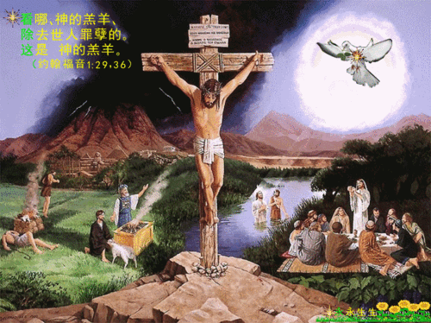
耶稣作为一只羔羊死了

Slide 15
来9:22 按着律法，凡物差不多都是用血洁净的；若不流血，罪就不得赦免了。
藉着圣所侍奉教导我们什么重要的原则之一？

Slide 16
来10:4 因为公牛和山羊的血，断不能除罪。
一只牲畜的血能除去我们的罪吗？

Slide 17
地上的侍奉因着信心藉着畜牲的血得洁净。

Slide 18
但天上的圣所必须用比地上更美的祭牲，就如天上的圣所比地上的圣所大得多

Slide 19
来9:22 按着律法，凡物差不多都是用血洁净的；若不流血，罪就不得赦免了。
来9:23 照着天上样式作的物件必须用这些祭物去洁净；但那天上的本物自然当用更美的祭物去洁净。

Slide 20
来9:25 也不是多次将自己献上，象那大祭司每年带着牛羊的血（牛羊的血：原文作不是自己的血）进入圣所，
来9:26 如果这样，他从创世以来，就必多次受苦了。但如今在这末世显现一次，把自己献为祭，好除掉罪。
基督的牺牲是如此宝贵，以致他只需要献上一次

Slide 21
新生，第五章 惟有靠基督得救，彼得的问题，第9段
彼得的跌到不偶然的，而是逐渐酿成的。自持之心使他相信自己已经得救。于是他就一步一步往下走，直到否认他的主。在我们到达天国之前，我们切不可怡然自得，以为自己不怕试炼。凡接受救主的人，不论他们的悔改是多么诚恳，我们决不要教导他们断言或觉得自己已经得救了。这会把人引入歧途的。（注：基督徒有权利知道，当他被基督接纳时，他就得救脱离了自己的罪，可以享受这种救恩。但是圣经和预言之灵的著作都没有支持“一次得救，永远得救”的流行道理。一个人可能今天得救了，但是他若没有定睛注视耶稣，天天在祂里面成长，明天他就可能依赖自己而沦丧了。使徒保罗宣布：“我是天天死”（林前15:31）。从某种意义上说，悔改是每天的经验。{NL 42.1}

Slide 22
罗5:10 因为我们作仇敌的时候，且藉着上帝儿子的死，得与上帝和好；既已和好，就更要因他的生得救了。
在基督里，我们不单洁净我们的罪，但藉着祂的生我们得生命

Slide 23
为什么有这样的应许赐我们？
为什么能藉着相信耶稣得生命？

Slide 24
约20:31 但记这些事要叫你们信耶稣是基督，是上帝的儿子，并且叫你们信了他，就可以因他的名得生命。
我们获得了什么样的生命呢？

Slide 25
耶稣如何赐给我们永远的生命？
祂能真的赐给我永远的生命吗？

Slide 26
三，不朽坏的礼物

Slide 27
约8:12 耶稣又对众人说：“我是世界的光。跟从我的，就不在黑暗里走，必要得着生命的光。”
耶稣是世界的光

Slide 28
约1:4 生命在他里头，这生命就是人的光。
约1:5 光照在黑暗里，黑暗却不接受光。
当我们谈到世界的光我们谈论是什么呢？

Slide 29
信息选粹卷一，第四十三章 基督是赐生命的主，标题，第2段
“生命在祂里头，这生命就是人的光”（约1:4）。这不是肉身的生命，而是不朽的生命，是上帝才拥有的生命。道与上帝同在，道就是上帝，祂所拥有的就是这种生命。肉身的生命是每一个人都拥有的。但它不是永恒不朽的，因为赐生命的上帝会将它取走。人无法掌握自己的生命。
耶稣带给这世界是什么样的光（生命）？

Slide 30
信息选粹卷一，第四十三章 基督是赐生命的主，标题，第2段
……但是基督的生命不是借来的，没有人能将这生命从祂身上夺走。祂说：“我的命……是我自己舍的”（约10:18）。生命在祂里头。这生命是祂原本就拥有的，不是转让的，也不是外来的。这生命不是人生来就有的，惟有藉着基督才能获得。他无法赚得这生命。但如果他相信基督为他个人的救主，这生命就会作为礼物白白地赐给他。“认识祢独一的真神，并且认识祢所差来的耶稣基督，这就是永生”（约17:3）。{1SM 296.2}

Slide 31
约10:17 我父爱我；因我将命舍去，好再取回来。
约10:18 没有人夺我的命去，是我自己舍的。我有权柄舍了，也有权柄取回来。这是我从我父所受的命令。”
这生命是天生在耶稣基督里的

Slide 32
另一个预言是关于在基督里的永远的生命。
这是发生在耶稣从圣殿驱赶兑换银子的和商人之后，犹太人要祂的一个神迹

Slide 33
约2:19 耶稣回答说：“你们拆毁这殿，我三日内要再建立起来。”
耶稣提供给他们的唯一神迹（证据）是什么？

Slide 34
约2:20 犹太人便说：“这殿是四十六年才造成的，你三日内就再建立起来吗？”
他们立刻回应这神迹（证据）什么呢？

Slide 35
约2:18 因此犹太人问他说：“你既做这些事，还显什么神迹（证据）给我们看呢？”

Slide 36
犹太人明白这节经文吗？
他们是否想其他人建圣殿 ？
他们相信耶稣宣称他自己建起来吗？

Slide 37
将来祂将真正的建起这殿
耶稣谈的是什么？

Slide 38
约2:21 但耶稣这话是以他的身体为殿。

Slide 39
历代愿望(沪中)，第十六章 在祂的殿中，第30段
基督本不想叫这些不信的犹太人能了解他的话。连他自己的门徒，这时祂也不希望他们明白。祂知道祂的仇敌必要曲解祂这句话，转而用来攻击祂。在祂受审之时，这句话要被用为控告的把柄；在祂被钉之时，又要被用为讥诮的资料。可是现在祂若解释这一句话，就要使门徒知道祂的苦难，引起他们的忧愁；而这种忧愁，他们目前还担当不起。并且这样一解释，也必在时机尚未成熟之前，对犹太人暴露了他们的成见和不信的结果。那时他们已走上了一条道路，他们要坚决地走下去，直到耶稣要像羊羔被牵到宰杀之地。{DA 164.4}
并不打算让不信的犹太人明白

Slide 40
约2:22 所以到他从死里复活以后，门徒就想起他说过这话，便信了圣经和耶稣所说的。
他若不叫自己的身体复活，他们就不能以此为神迹（证据）。
在复活之后，门徒明白这预言。

Slide 41
文稿汇编12(921-999)，第999号 基督作为祭牲和大祭司，标题，第36段
没有一个天使能成为人类的替身和中保，因为他们的生命是上帝的；他们不能交出它来。人类惟有倚靠基督才存在。祂是自有永有的圣子，从未负过轭。当上帝问：“我可以差遣谁呢？谁肯为我们去呢”（赛6:8）的时候，天使军团中只有基督能回复说：“我在这里，请差遣我！”……

Slide 42
文稿汇编12(921-999)，第999号 基督作为祭牲和大祭司，标题，第36段
……惟有祂曾在创立世界以前立约要成为人类的中保。祂能说最高的天使也不能说的——“我有权柄掌管我自己的生命。我有权柄舍了，也有权柄取回来”（见 约10:18）。{12MR 395.3}

Slide 43
历代愿望(时兆)，第五十八章 “拉撒路出来”，第25段
在基督里有生命，这生命是他自己本来就有的，不是借的，也不是派生出来的。……基督的神性，就是信徒得永生的保障。{DA 530.3}

Slide 44
耶稣并不会死在十字架上，如果不是祂自愿的话。
祂能活着并且从不会死。
死在十字架上完全是祂自愿的行为

Slide 45
历代愿望(沪中)，第五十二章 好牧人，第24段
作为人类的一分子而言，他是必死的人；作为上帝而言，他是世人生命的泉源。他本来可以抗拒死亡的侵袭，不受死亡权势的支配，但他自愿将命舍去，为要“将不能坏的生命彰显出来（他会将生命和不朽坏彰显出来）。”（提后1:10）{DA 484.1}

Slide 46
西2:9 因为上帝本性一切的丰盛都有形有体的居住在基督里面，
For in him dwelleth all the fulness of the Godhead bodily.
谁是耶稣？

Slide 47
当天使发声说，“你的父叫你”他曾说：“我将命舍去，好再取回来.”又说“你们拆毁这殿，我三日内要再建立起来.”那从坟墓出来的生命是藏在祂自己里面，上帝(神性)是不会死的，而人（人性）是会死的。但是现在基督立在约瑟裂开的坟墓上说“复活在我，生命也在我”。（约11:25）。基督在祂的神性里有权柄击破死亡的枷锁，祂说在祂里头有生命并要使凡祂所愿意的人复活。
圣经注释【怀释】卷5,1113:2

Slide 48
如果神性不会死，那么祂在坟墓中的意识呢？

Slide 49
约20:17 耶稣说：“不要摸我，因我还没有升上去见我的父。你往我弟兄那里去，告诉他们说，我要升上去见我的父，也是你们的父，见我的上帝，也是你们的上帝。”
耶稣的灵回到天堂天父那里了吗？

Slide 50
这经文的意思是什么？

Slide 51
传12:7 尘土仍归于地，灵仍归于赐灵的上帝。
死了后人的灵去哪里？

Slide 52
创2:7 耶和华上帝用地上的尘土造人，将生气吹在他鼻孔里，他就成了有灵的活人，名叫亚当。
为什么？人从哪里得到灵呢？

Slide 53
那耶稣呢？

Slide 54
耶稣对马利亚说：“不要摸我，因我还没有升上去见我的父”。当基督闭眼死在十字架上时，祂的灵魂soul并没有立刻到天上，正如许多人所相信的，或者祂的话“我还没有升上去见我的父”怎能证实呢？耶稣的灵（生命）和身体一起睡在坟墓里，而并无插翅飞到天上，在那里，那所分离开的灵魂望着这些可怜的门徒在熏抹所遗留下来的身体。……
圣经注释【怀注】1150.6

Slide 55
……耶稣包含所有的生命、智力，乃与祂的遗体都一起在坟墓里的，而且当祂出来时，乃是一个完全的人体，祂没有唤召祂的灵魂（灵）从天上下来，祂有权柄把自己的命舍掉，也有权柄把它取回来。（《灵恩》卷三203.204页）
圣经注释【怀注】1150.6

Slide 56
基督的灵没有回到上帝那里，因为祂就是上帝
人与神是不可分离的，但又有独特的个性

Slide 57
虽然有一段时间，基督的神圣荣耀因取了人性而被遮蔽了，但当祂成为人的时候，祂仍然是上帝，人不能代替上帝，而上帝也不能代替人，这个就是敬虔的奥秘，神性与人性两者在基督里面乃表明是紧密合一而分不开的，然而它们都各自有显明的个性，……
圣经注释【怀注】卷5 1129:3

Slide 58
……基督虽然自己卑微而成为人，可是祂本身仍然是上帝，祂不能失去自己的神性，祂乃诚信真实地对待自己的忠义，那围绕着耶稣的是忧伤、患难、腐败的道德，以及被那些曾受过上天训谕之人的藐视与拒绝，而祂依然说自己是天上上帝的儿子，祂准备在地上工作完成时，要再取回祂神圣的荣耀。
圣经注释【怀注】卷5 1129:3

Slide 59
约11:25 耶稣对她说：“复活在我，生命也在我。信我的人虽然死了，也必复活，
什么使祂复活？

Slide 60
历代愿望(沪中)，第八十一章 “主已复活了”，第16段
在约瑟裂开的坟墓之上，基督已胜利地宣告说：“复活在我，生命也在我。”惟有神才能说这样的话。一切受造之物都是凭着上帝的旨意和能力生存的。他们都必须领受上帝的生命。从最高的撒拉弗直到最低微的活物都是从那生命之源得到供给的。惟有那与上帝原为一的主才能说：我有权柄舍去我的生命，也有权柄再取回来。基督在祂的神性里具有打破死亡枷锁的能力。{DA 785.3}

Slide 61
历代愿望(沪中)，第八十一章 “主已复活了”，第15段
当那大能的天使在基督墓前说：“你的父呼召你”时，救主就凭着祂自己的生命从坟墓中出来。这就证明祂从前所说以下的话是真实的：“我将命舍去，好再取回来。……我有权柄舍了，也有权柄取回来”。这也应验了祂从前对祭司和官长们所说的预言：“你们拆毁这殿，我三日内要再建立起来”（约10:17-18；2:19）。{DA 785.2}

Slide 62
基督的人性是一条金链──基督为救赎我们以致顺服至死，且死在十字架上，上帝儿子的人性就是使万事与我们相连（我们的一切），它就是把我们的心连于基督和藉着基督连于上帝的金链，这乃是作为我们学习的功课，基督是真正的人。而且祂因成为一个人而证明祂的人性，祂就是成为肉身的上帝。
圣经注释【怀注】904:10
基督的人性是我们的一切

Slide 63
历代愿望(沪中)，第五十八章 “拉撒路出来”，第25段
基督的神性是信徒得永生的保障(保证)。(DA530:3)

Slide 64
基督的人性是一条金链──基督为救赎我们以致顺服至死，且死在十字架上，上帝儿子的人性就是使万事与我们相连（我们的一切），它就是把我们的心连于基督和藉着基督连于上帝的金链，这乃是作为我们学习的功课，基督是真正的人。而且祂因成为一个人而证明祂的人性，祂就是成为肉身的上帝。
圣经注释【怀注】904:10
基督的人性是我们的一切

Slide 65
是的，耶稣基督同时是被献为祭的羔羊和当值的祭司，因为祂自己有能力放下祂的生命，并再次取得生命，
如果祂自己本身不能放下祂的生命，祂就不能成为当值的祭司。

Slide 66
提后1:10 但如今藉着我们救主基督耶稣的显现才表明出来了。他已经把死废去，藉着福音，将不能坏的生命彰显出来（他会将生命和不朽坏彰显出来）。
福音对每个人提供了什么？

